Slide 1
Положение об индивидуальном проекте обучающегося муниципальной сети организации обучения на уровне СОО

Slide 2
Индивидуальный проект
Должен быть представлен в виде завершённого учебного исследования или разработанного проекта: информационного, творческого, социального, прикладного, конструкторского, инженерного и т. д.
Должен быть связан:
с новейшими достижениями в области науки и технологий;
с предметами, не изучаемыми в школе: психологией, социологией, бизнесом и т. д.;
с изучением проблем местного сообщества, региона, мира в целом.

Slide 3
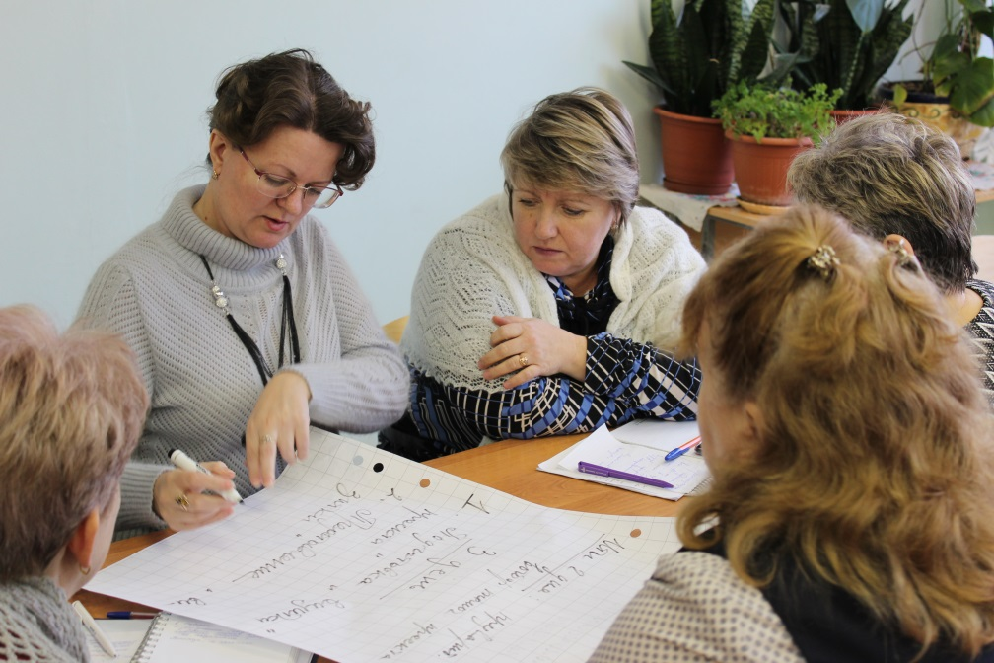
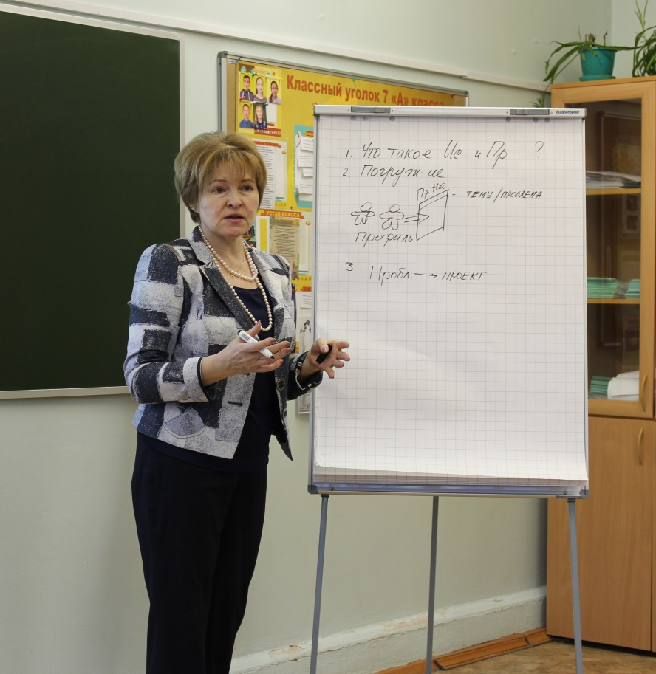
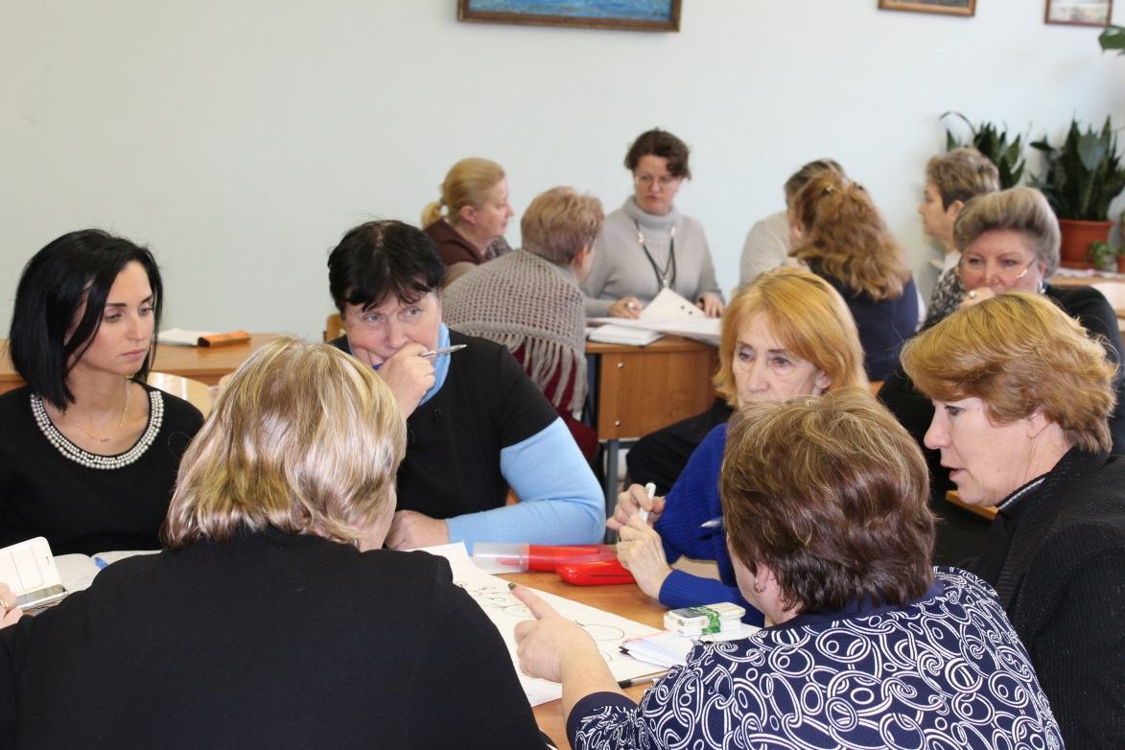
Подготовительная работа
Проектировочные сессии
(декабрь 2017 г., март 2018 г.)

Slide 4
Направления для разработки проектов
Экологические проблемы региона. Здоровый образ жизни и здоровье
Человек в мире техники и цифровой среде
Проблемы коммуникации
Туризм в Тутаеве: как его сделать привлекательным?
Проблемы современного общества (социальный аспект, проблемы в мире финансов)

Slide 5
Индивидуальный проект
Выполняется обучающимися:
самостоятельно;
в течение одного учебного года (в 10 классе);
в рамках учебного плана (68 часов);
в три этапа (подготовительный, основной, заключительный);
по графику (маршрутный лист).
Сопровождают педагоги – тьютор и консультант.

Slide 6
Результат работы над индивидуальным проектом
Письменная работа
(описание проекта, аналитические материалы, обзорные материалы, отчёты о проведённых исследованиях, бизнес-план, материальный объект, макет и др.)
Исследовательская работа
Общие требования к содержанию письменной и исследовательской работ и рекомендации по их оформлению (приложение 3 к Положению)

Slide 7
Этапы работы над индивидуальным проектом
Этап, сроки | Виды деятельности | Результат
Подготовительный (14 часов) Проектная школа (4-5 сентября) | Выбор направления, темы проекта (исследования), планирование деятельности, ознакомление с требованиями к индивидуальному проекту и его результату (продукту) | Представление замысла проекта (визитка)

Slide 8
Этапы работы над индивидуальным проектом
Этап, сроки | Виды деятельности | Результат
Основной (51 час) (Сентябрь-март) | Корректирование темы, цели, задач. Изучение литературы, отбор и анализ информации. Проведение исследования, изготовление продукта. Оформление письменной (исследовательской) работы. Подготовка презентации, тезисов выступления | Предзащита проекта (март)

Slide 9
Этапы работы над индивидуальным проектом
Этап, сроки | Виды деятельности | Результат
Заключительный (3 часа) (апрель) | Выступление на муниципальной конференции. Оценивание проекта (исследования) | Защита проекта (апрель) Отметка в маршрутном листе и классном журнале

Slide 10
Сопровождение индивидуального проекта
Консультант – педагог-предметник района по направлению «Проектной школы», отвечающий за:
содержание проекта (исследования);
оформление письменной (исследовательской) работы;
подготовку обучающегося к предзащите и защите индивидуального проекта.
Проводит 12 консультаций (по графику).
Проверяет и оценивает письменную (исследовательскую) работу.

Slide 11
Сопровождение индивидуального проекта
Тьютор – педагог Базового учреждения (например, классный руководитель), который:
контролирует выполнение индивидуального проекта обучающимся (визитка проекта, маршрутный лист);
решает организационные вопросы (сообщает график консультаций);
заполняет классный журнал (переносит отметку из маршрутного листа).

